Slide 1
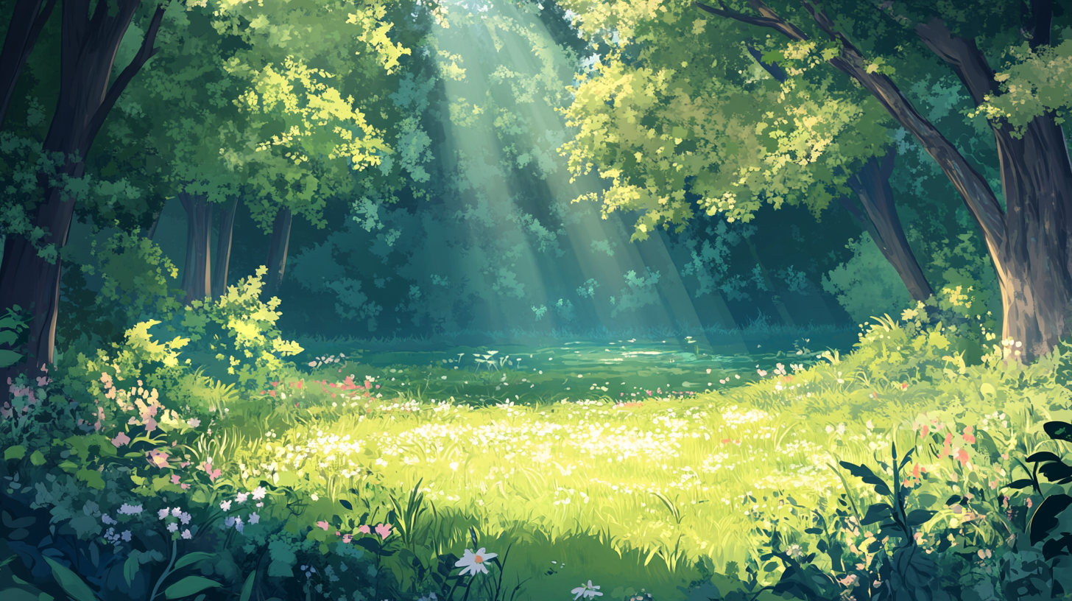












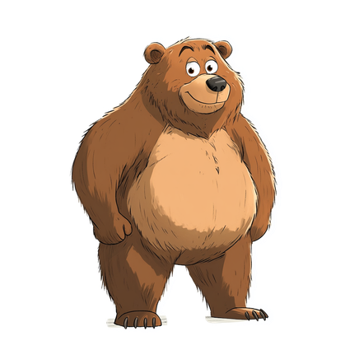





















Найди круглое и НЕсъедобное?
Что НЕ овощ и НЕ красное?
Что НЕ деревянное и НЕсъедобное?
Что НЕ железное и НЕ мягкое?
Что НЕ едет и НЕ плавает?

